Slide 1
웹 소켓(socket.io)
- version : v3.0.8
- 빌드 파일 : src/SocketIOClient
- 적용 폴더 : Assets/Plugins
git : https://github.com/doghappy/socket.io-client-csharp

Slide 2
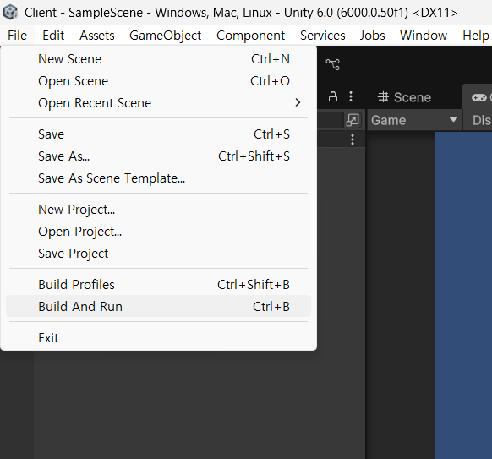
빌드(build)
- 프로젝트를 애플리케이션으로 만드는 방법
- File -> Build And Run
공식문서 : https://docs.unity3d.com/kr/2023.2/Manual/BuildSettings.html

Slide 3
과제
- rooms api 만들기
- joinRoom socket 만들기

